Slide 1

Результаты работы городских профессиональных педагогических объединений и сообществ в 2017-18 учебном году

Slide 2

Цель
формирование информационно-образовательного пространства города, создание условий для профессионально-личностного роста педагогов в условиях стандартизации Российского образования

Slide 3
Пилотный проект «Профессиональные объединения педагогов города Саянска как структурные компоненты информационно-образовательного пространства города»
«Профи 2020» ГППО
Городские сетевые педагогические сообщества

Slide 4
Работа ГППО на уровне баланса традиций и перемен

Slide 5
Формы работы ГППО
Коллективные
Групповые
Индивидуальные

Slide 6

Профессиональный проект
«Педагогическая лаборатория успеха»
организация сетевых городских педагогических сообществ;
метапредметность решаемых проблем;
стимулирование педагогов на непрерывное образование;
освоение возможностей современных ИКТ технологий;
популяризация инновационного опыта педагогов;
создание открытых информационных баз педагогических разработок: http://sayansk-cro.ru/12-proekty/638-csetevoj-professionalnyj-proekt.html.

Slide 7
Городские сетевые педагогические сообщества
Педагогические техники формирования УУД на уроке
Формула успеха" или смысловое чтение как способ формирования УУД
Перевёрнутый класс-инновационная форма обучения
Урок иностранного языка в новом формате

Slide 8

Участие в городских профессиональных сетевых педагогических сообществах позволило учителям:
общаться друг с другом
решать профессиональные вопросы
реализовать себя
повысить свой уровень профессиональной культуры
апробировать на себе все этапы проектной технологии
получить сертификат краткосрочного повышения квалификации

Slide 9
Работа городских сетевых педагогических сообществ

Slide 10

МЕЖРЕГИОНАЛЬНЫЙ ВЕБ-МАРАФОН
ПО СОВМЕСТНОМУ ПРОЕКТИРОВАНИЮ СРЕДЫ
И СОЗДАНИЮ БАНКА ЭФФЕКТИВНЫХ РЕШЕНИЙ ПО ПРЕДМЕТНЫМ И МЕТАПРЕДМЕТНЫМ ОБЛАСТЯМ
в рамках реализации государственной программы Российской Федерации «Развитие образования»
по направлению модернизации технологий и содержания обучения в соответствии с новым федеральным государственным образовательным стандартом посредством разработки концепций модернизации конкретных областей, поддержки региональных программ развития образования и поддержки сетевых методических объединений
27 ИЮНЯ 2018Г.

Slide 11
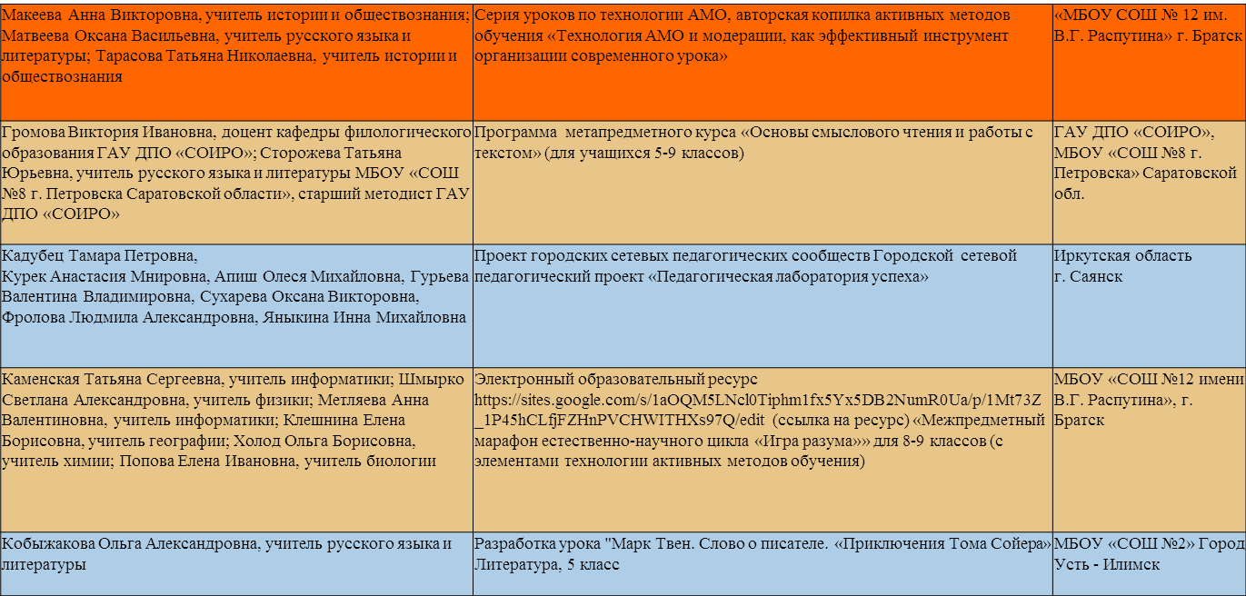
«Десятка» лучших образовательных практик
1
2
3

Slide 12
Итоговый образовательный продукт: сборник лучших образовательных практик в условиях обсуждения и реализации Концепций преподавания предметов
(издание в октябре 2018 г. рассылка экземпляров авторам практик –в ноябре 2018 г.)

Slide 13


Slide 14
Каким образом в настоящее время педагогам соответствовать тем требованиям, которые предъявляет Профстандарт ?
Как обеспечить качество освоения ООП и реализацию (муниципальной системы оценки качества образования)МСОКО?
Что для этого нужно сделать и смогут ли оказать помощь педагогам на муниципальном уровне органы управления образованием города?

Slide 15

Спасибо за внимание!

